Slide 3
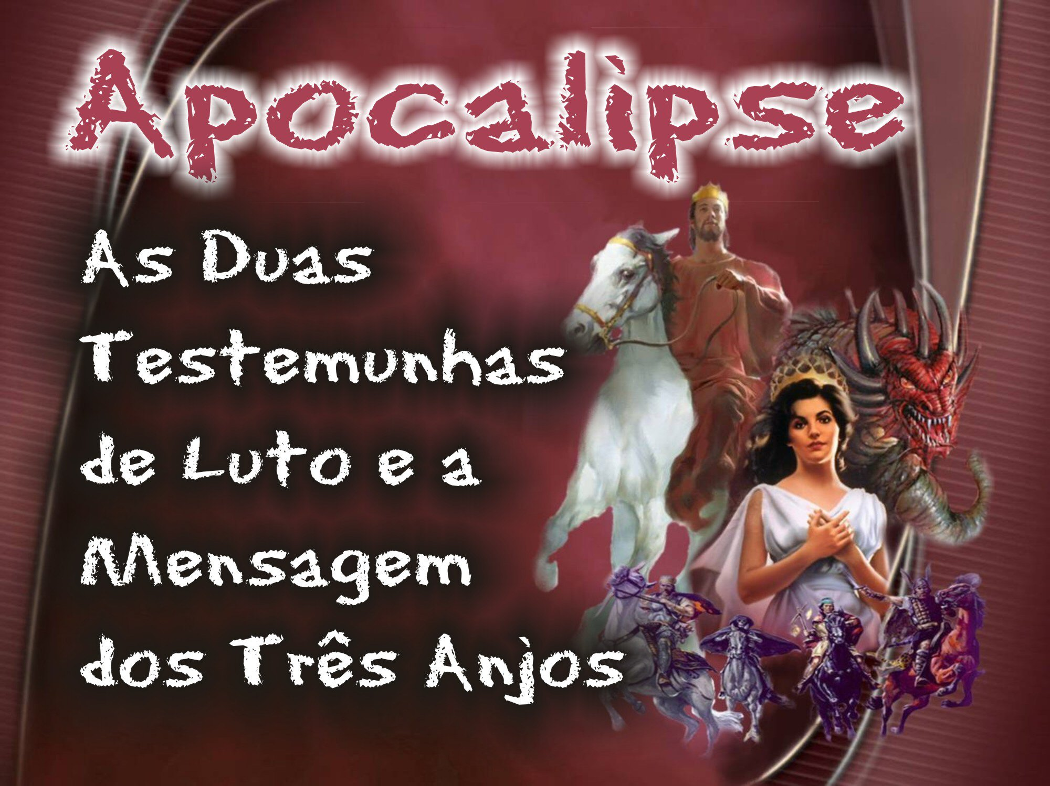

Slide 5
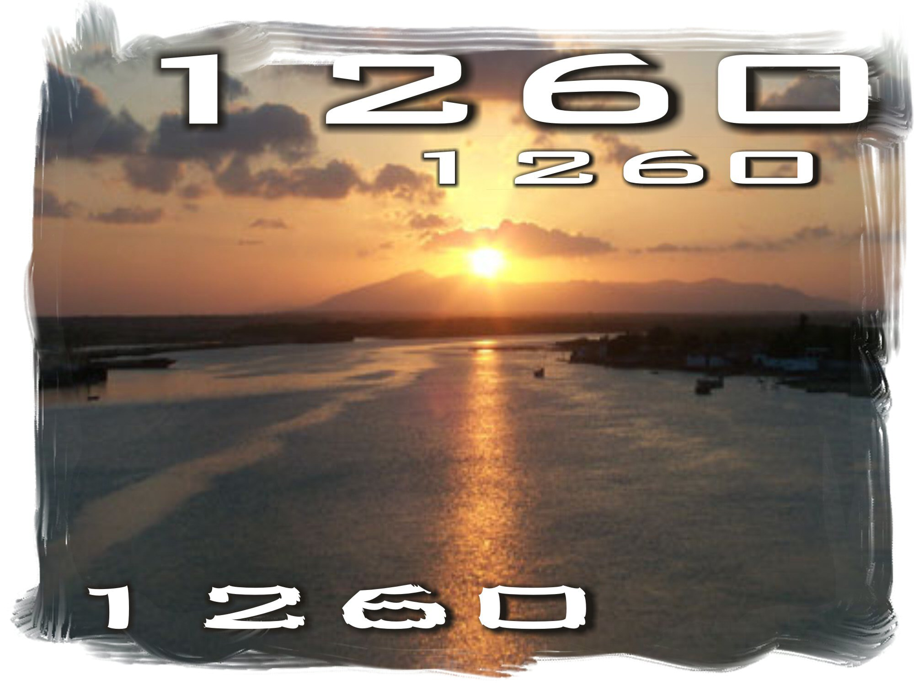
“Darei as minhas duas testemunhas que profetizem por mil duzentos e sessenta dias, vestidas de pano de saco.
Apocalipse 11:3

Slide 6
As duas oliveiras e os dois candeeiros se referem a mesma coisa e no contexto dos 1260 dias, devem ser identificados como Velho e Novo Testamentos, revelados pelo Espírito Santo.
S. João 14:26; 15:26; 16:13-15 S. Pedro 1:21

Slide 7
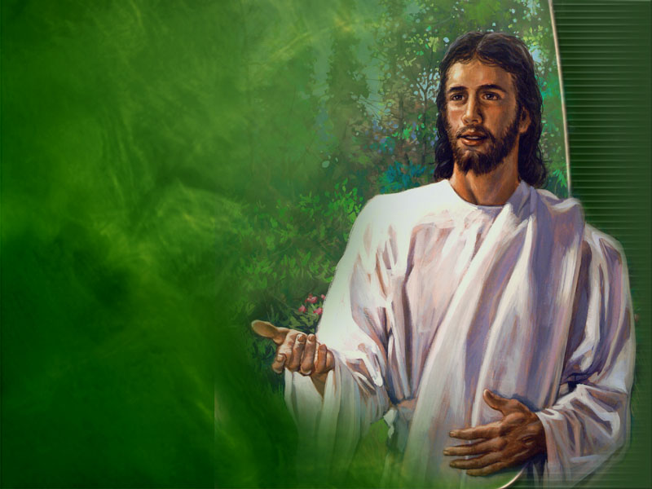
Nosso Senhor Jesus Cristo disse que as Escrituras dão testemunho Dele.
S. João 5:39
E Davi declarou que a palavra de Deus é uma lâmpada que ilumina o caminho.
Salmos 119:105

Slide 8
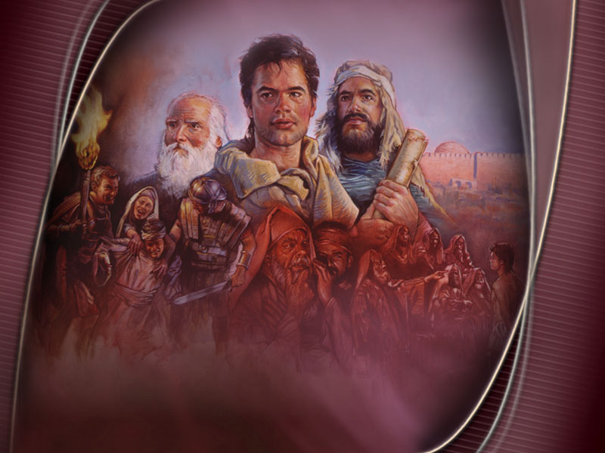
O período de perseguição de 42 meses ou 1260 dias (anos literais), que vai desde o Edito de Justiniano (538) até que Berthier, general napolitano, o aboliu (1768), já foi estudado.

Slide 9
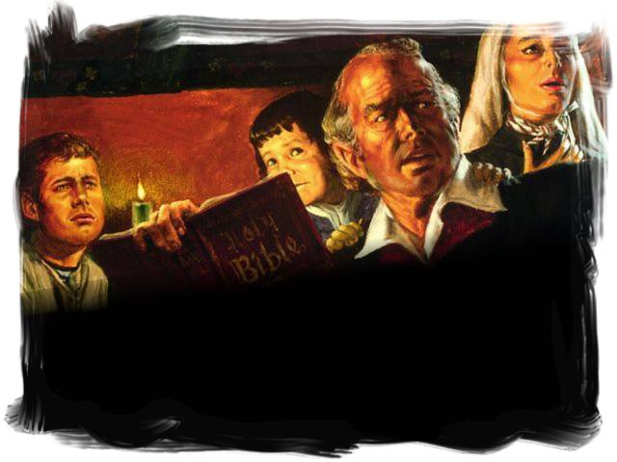
Durante esta época, apesar de brutalmente perseguidos, o Velho e o Novo Testamentos continuaram dando testemunho do amor e da verdade de Deus.

Slide 10
Depois de as testemunhas continuarem testificando em meio a um obscuro período de perseguição, que faria contra elas a besta que sobe do abismo?

Slide 11
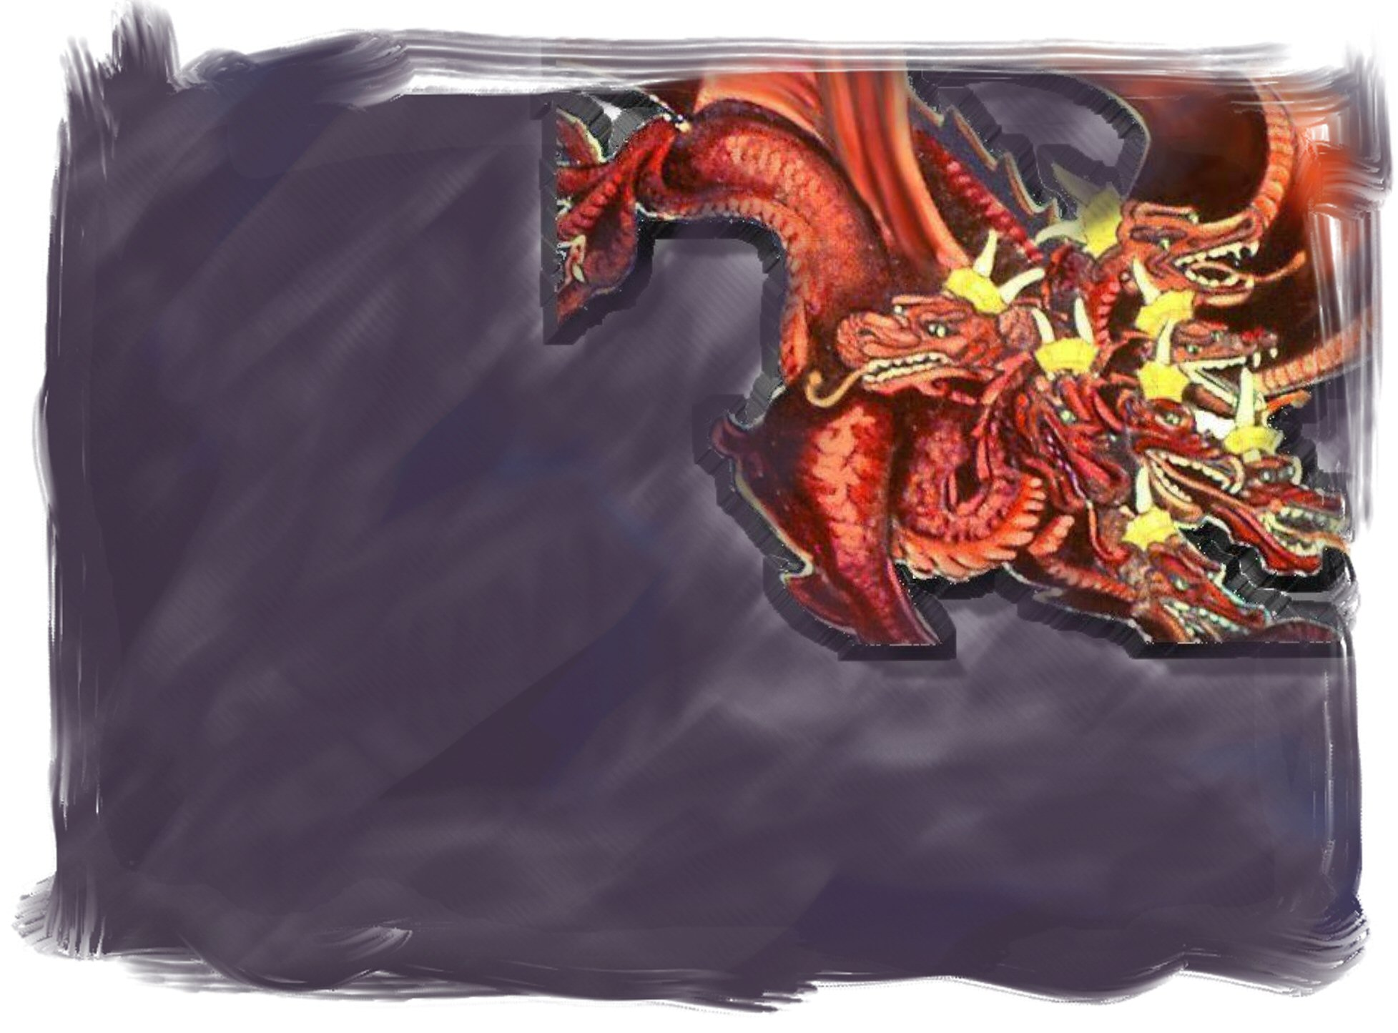
“Quando tiverem, então, concluído o testemunho que devem dar, a besta que surge do abismo pelejará contra elas, e as vencerá, e matará.”
Apocalipse 11:7

Slide 12
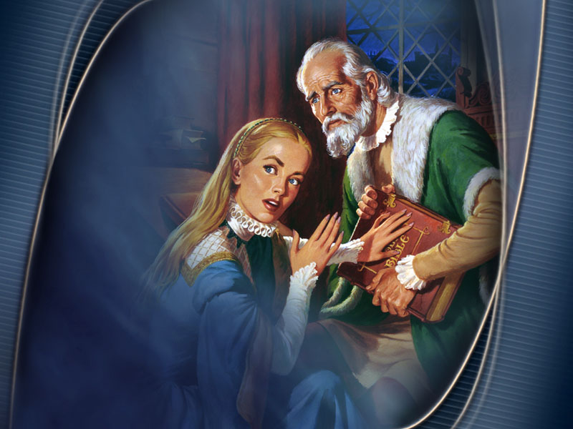
Por quanto tempo permaneceram sem vida as testemunhas?
Apocalipse 11:11 e 12

Slide 13
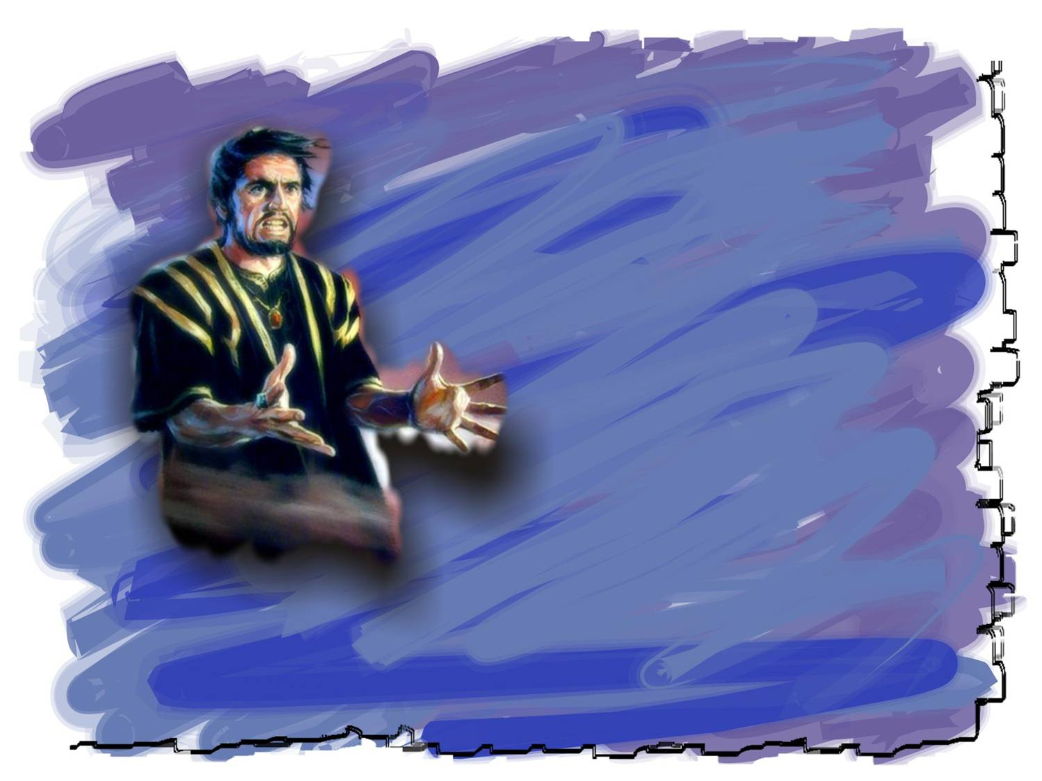
Como a Bíblia o desmascara, Satanás procura silenciar seu testemunho, quer mantendo-a oculta, quer destruindo-a.

Slide 14
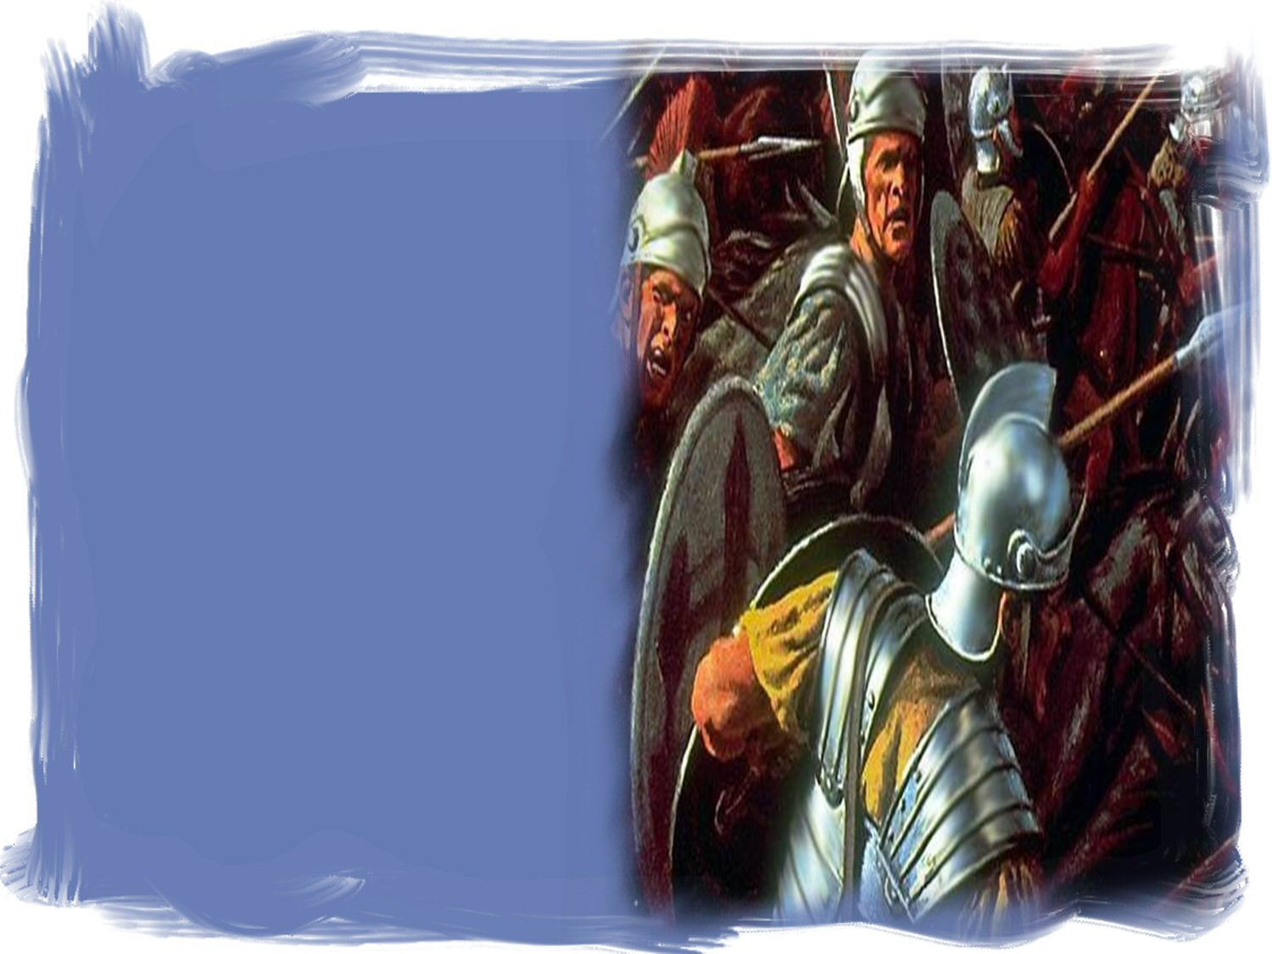
Se aplicarmos a estes três dias e meio o princípio bíblico de um dia por um ano (Ezequiel 4:6) chegaremos a conclusão de que o testemunho bíblico reviveria três anos e meio depois de ter sido aniquilado.

Slide 15
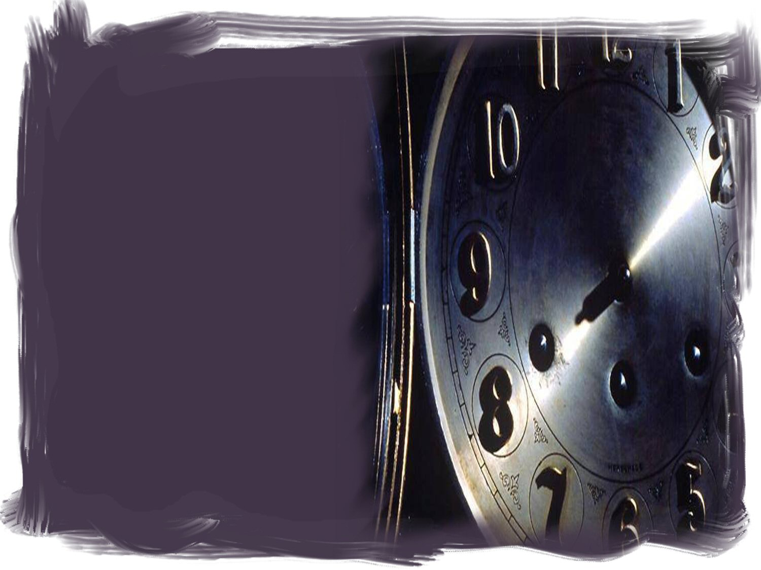
Esta profecia se cumpriu de um modo muito precioso e surpreendente na história da França. Os três anos e meio foram exatamente o Reinado de Terror da Revolução Francesa.

Slide 16
Este período começou aos 26 de novembro de 1793 quando a França, por decreto de sua Assembléia Legislativa, declarou que não há Deus, o que foi motivo de regozijo para todos os seus habitantes, e durou até 17 de junho de 1797, quando o governo francês anulou o decreto e outra vez se permitiu a prática da religião na França.

Slide 17
Durante este tempo a Bíblia foi
queimada e abolida na França, foi “morta”. Todas as igrejas foram fechadas e proibiu-se a adoração de Deus por decreto da assembléia, que era o corpo legislativo da França

Slide 18
Também se decidiu que a semana seria de dez dias. O dia de descanso foi abandonado, e em seu lugar se consagrava um dia em cada dez para a orgia e a blasfêmia.

Slide 19
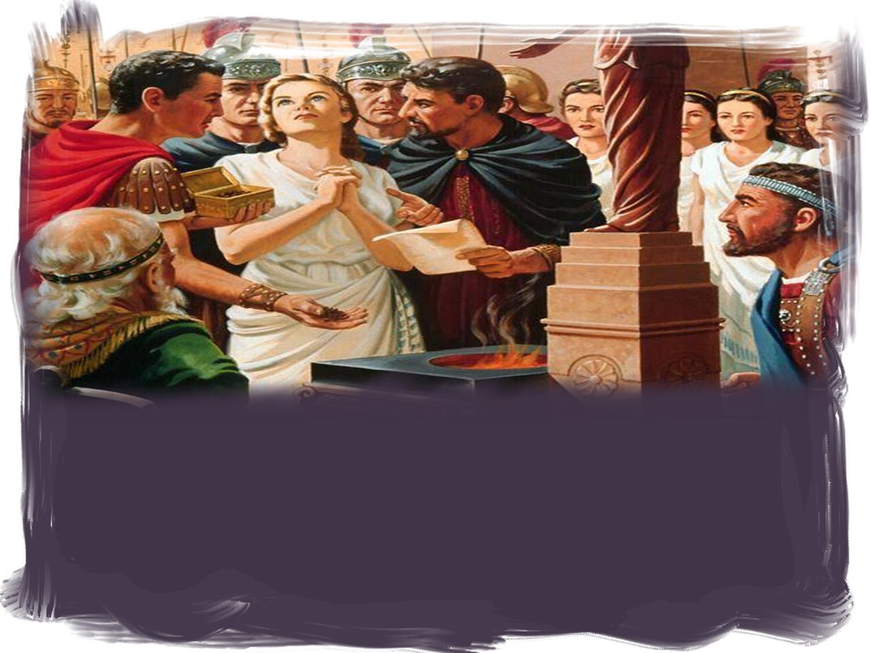
Negou-se abertamente a existência de Deus. Uma mulher imoral foi nomeada a deusa da razão, e as pessoas deviam adorá-la.

Slide 20
Ficou proibido todo tipo de culto religioso. Tudo isso durou exatamente três anos e meio como disse a profecia.

Slide 21
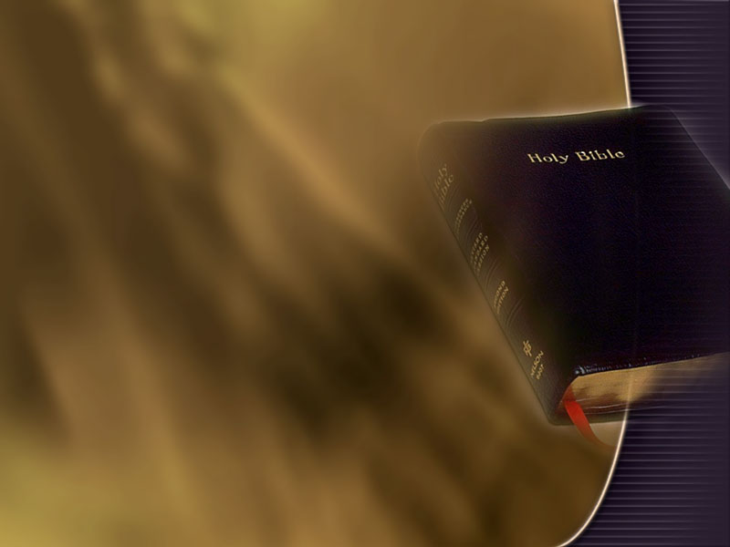
Porém, o testemunho bíblico não só ressuscitaria, mas se elevaria e sua fama subiria ao Céu.

Slide 22
Em 1804 e 1816 foram organizadas as primeiras e maiores sociedades bíblicas e o livro de Deus inundou o planeta, constituindo-se no livro mais difundido de toda a história da humanidade.

Slide 23
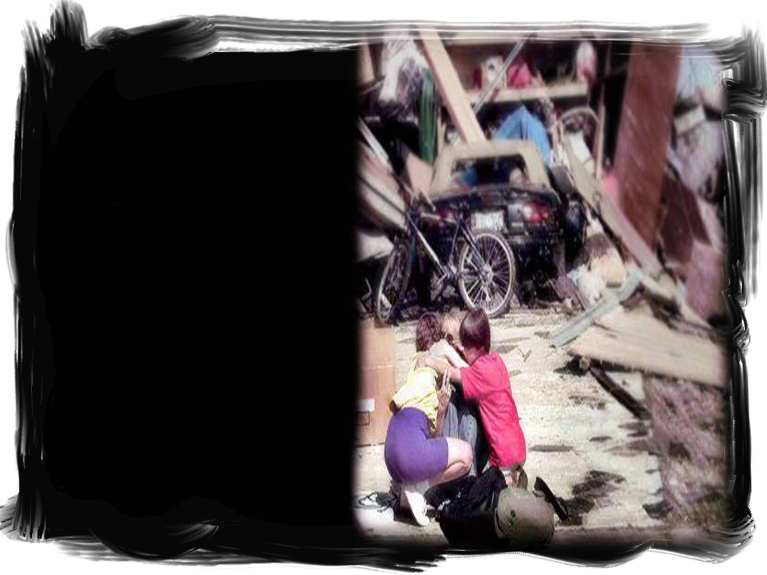
Que aconteceu ao ocorrer um grande terremoto? (Símbolo de poder e intervenção divina)

Slide 24
“Naquela hora, houve um grande terremoto, e ruiu a décima parte da cidade, e morreram, nesse terremoto, sete mil pessoas, ao passo que as outras ficaram sobremodo aterrorizadas e deram glória ao Deus do Céu.”
Apocalipse 11:13

Slide 25
Este terremoto não é o do final da história, porque ruiu apenas a décima parte da cidade. Deve ser entendido como o derramamento de um juízo parcial de Deus para conduzir os homens ao respeito de Sua Palavra.

Slide 26
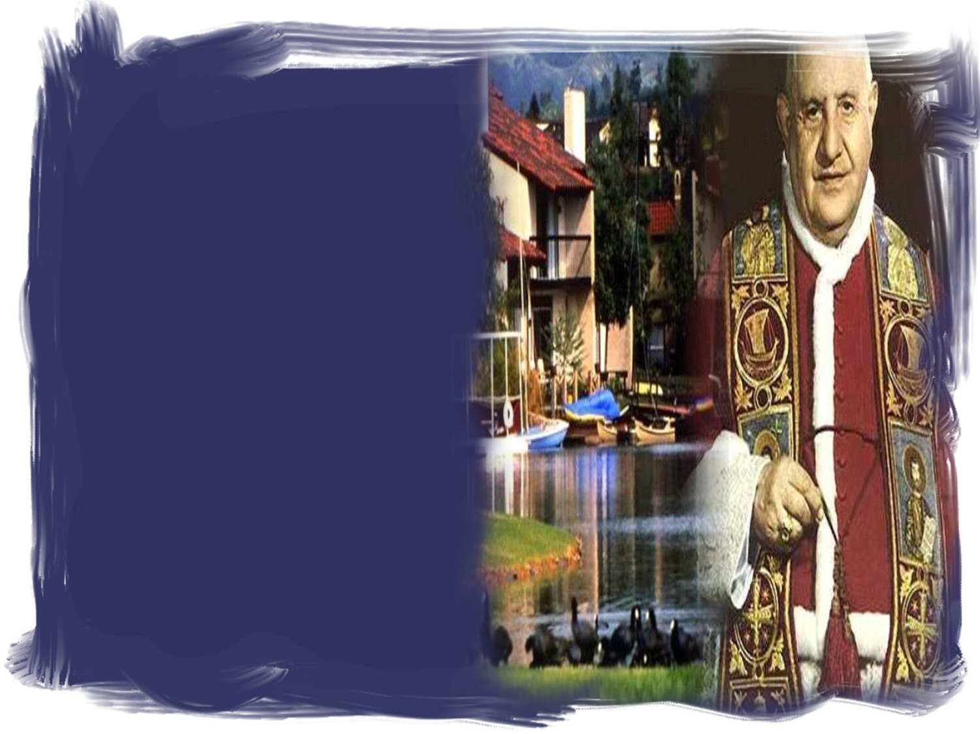
Alguns crêem que a cidade mencionada aqui é símbolo da França; outros, que representava o papado, o qual era apoiado pelos dez reis ou nações de
Apocalipse 17: 12, 13 ,18.

Slide 27
O terremoto seria o aprisionamento do papa em 1798. A França é um destes dez reis e seria a décima parte que caiu por um curto tempo; que se levantou contra toda manifestação religiosa.

Slide 28
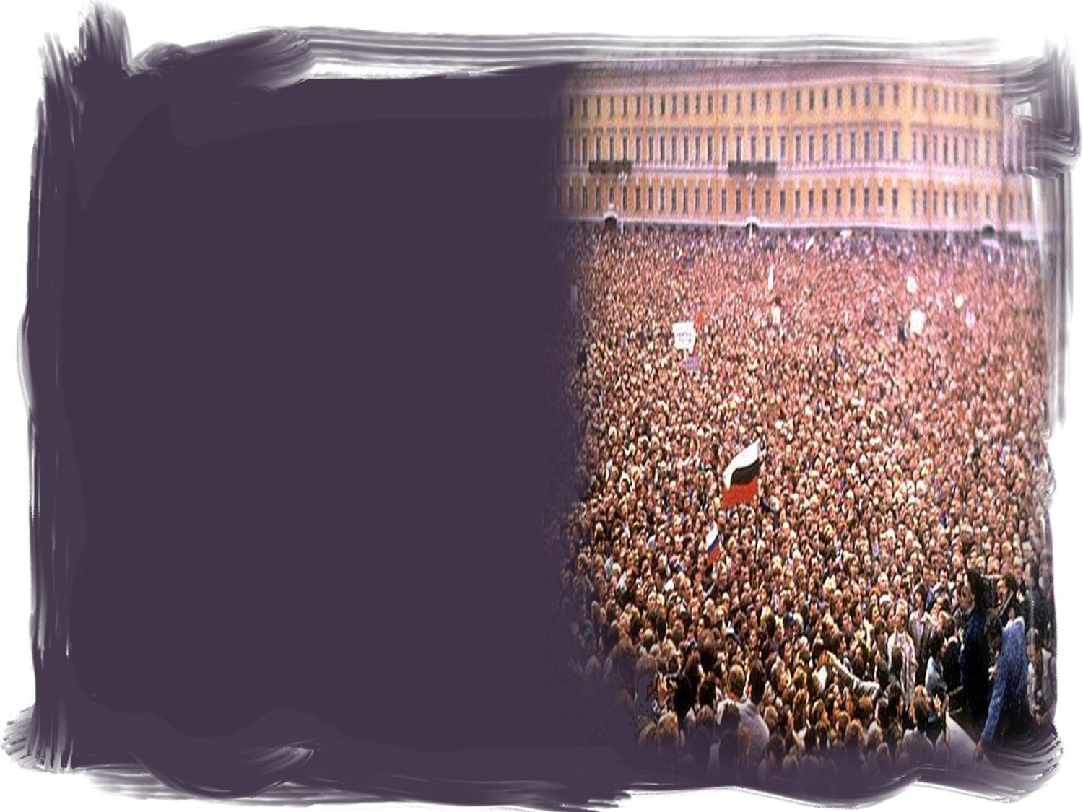
As 7000 pessoas que morreram poderiam ser entendidas como a realeza que perdeu seus títulos de nobreza e foram mortas.

Slide 29
Isto despertou terror a princípio, e os levou mais tarde a glorificar a Deus quando voltaram a aceitar a Bíblia e a religião.

Slide 30
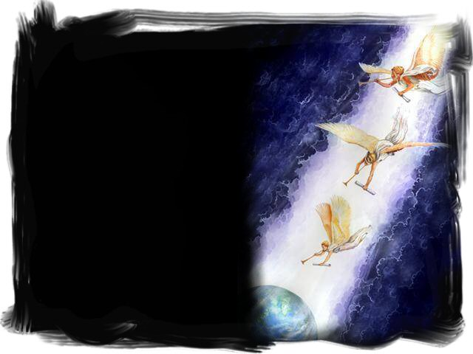
Os três anjos do Apocalipse que reivindicam a honra de Deus.
Em apocalipse 14, se encontram os três pontos importantes da mensagem que o remanescente fiel deve proclamar, por ter sido chamado a reivindicar o caráter de Deus.

Slide 31
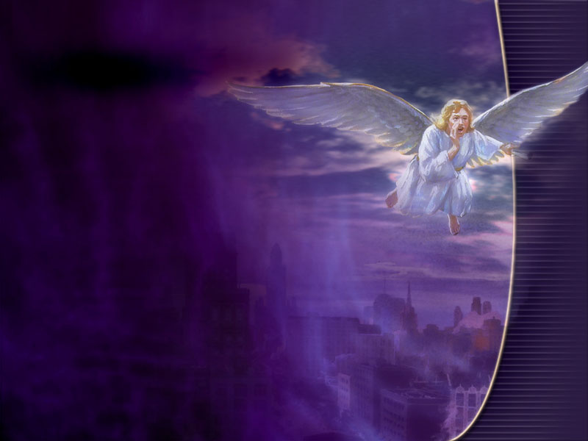
Qual a difusão que receberia o evangelho eterno?
“Vi outro anjo voando pelo meio do céu, tendo um evangelho eterno para pregar aos que se assentam sobre a terra, e a cada nação, e tribo, e língua, e povo.”
Apocalipse 14:6

Slide 32
Qual a primeira parte da mensagem especial de Deus para nosso tempo?
“... Temei a Deus e dai-lhe glória, pois é chegada a hora do seu juízo; e adorai aquele que fez o céu, e a terra, e o mar, e as fontes das águas.”
Apocalipse 14:7

Slide 33
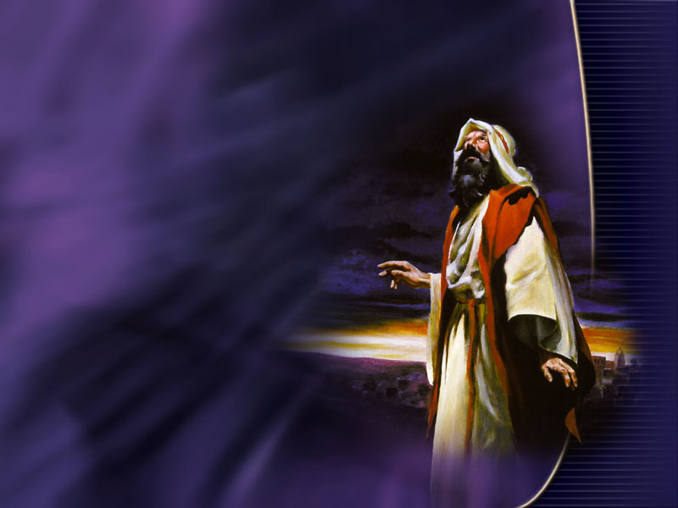
Esta mensagem é o oposto da teoria da evolução, pois exige adoração a Deus nos termos do mandamento do sábado (Êxodo 20:8-11) e adquire grande solenidade na época do juízo que João viu em progresso no santuário do Céu.

Slide 34
Qual a segunda parte da mensagem dos três anjos?
“Seguiu-se outro anjo, o segundo dizendo: Caiu, caiu a grande Babilônia que tem dado a beber a todas as nações do vinho da fúria da sua prostituição.”
Apocalipse 14:8

Slide 35
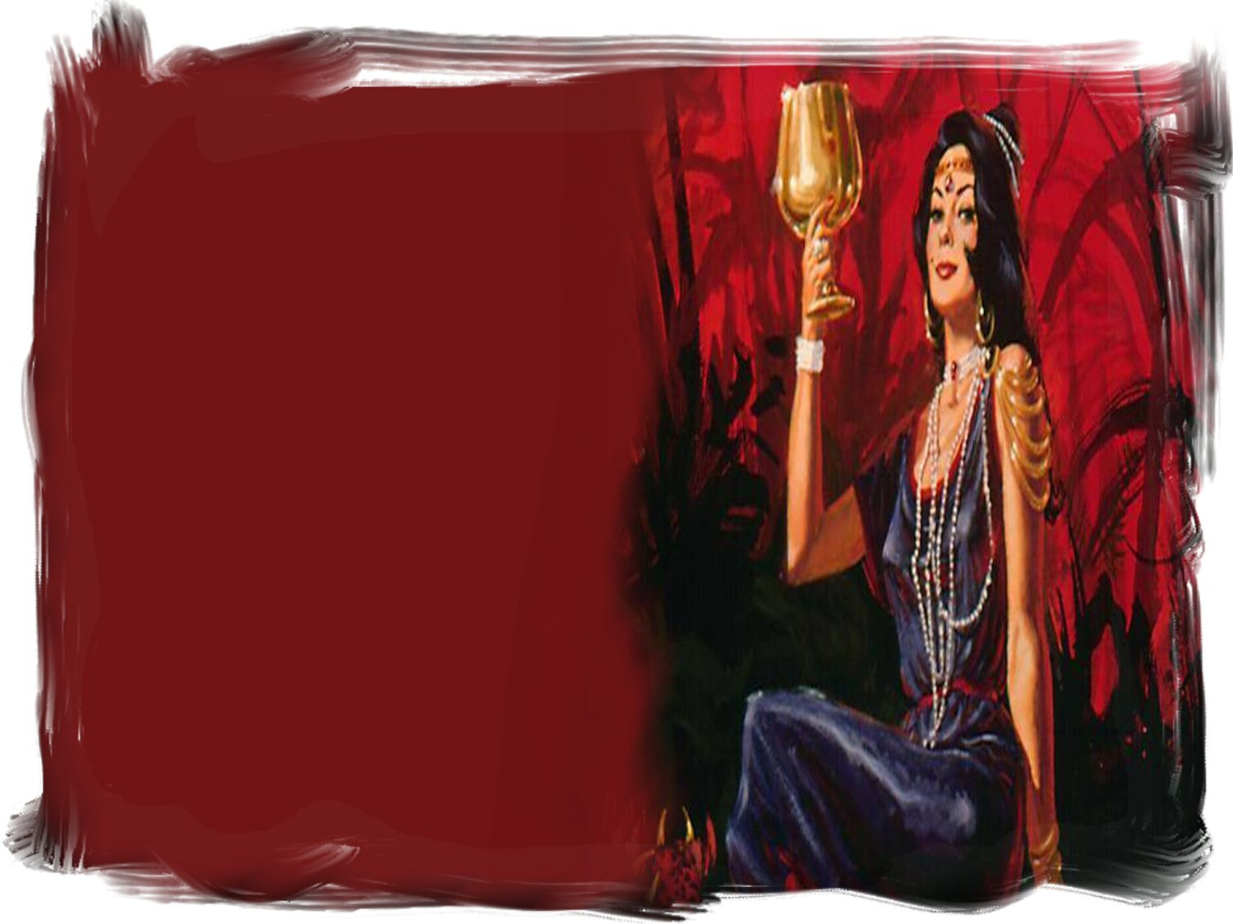
A mensagem do segundo anjo denuncia a apostasia e se complementa com a dramática advertência de Apocalipse 18, onde Deus diz a Seu povo que devem sair das igrejas doutrinariamente equivocadas a fim de não ser cúmplice nos seus pecados nem participar de seus flagelos.

Slide 36
Qual é a tremenda admoestação que Deus proclama por meio da mensagem do terceiro anjo?
“Seguiu-se a estes outro anjo, o terceiro, dizendo, em grande voz: Se alguém adora a besta e a sua imagem e recebe a sua marca na fronte ou sobre a mão...

Slide 37
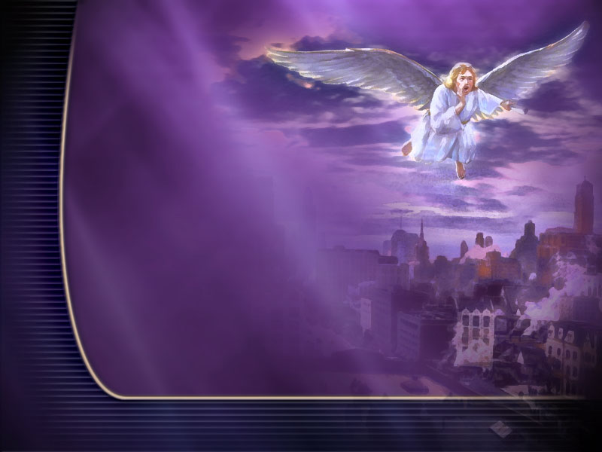
“...Também esse beberá do vinho da cólera de Deus, preparado, sem mistura, do cálice da sua ira, e será atormentado com fogo e enxofre, diante dos santos anjos e na presença do Cordeiro...

Slide 38
“...A fumaça do seu tormento sobe pelos séculos dos séculos, e não tem descanso algum, nem de dia nem de noite, os adoradores da besta e da sua imagem e quem quer que receba a marca do seu nome.”
Apocalipse 14:9-11

Slide 39
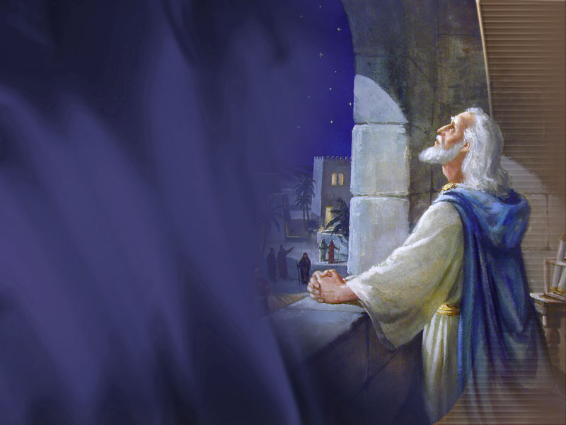
A revelação divina é impressionantemente clara e nos adverte que, se não abandonarmos o erro e a rebelião, sofreremos as pragas e estaremos irremediavelmente perdidos.

Slide 40
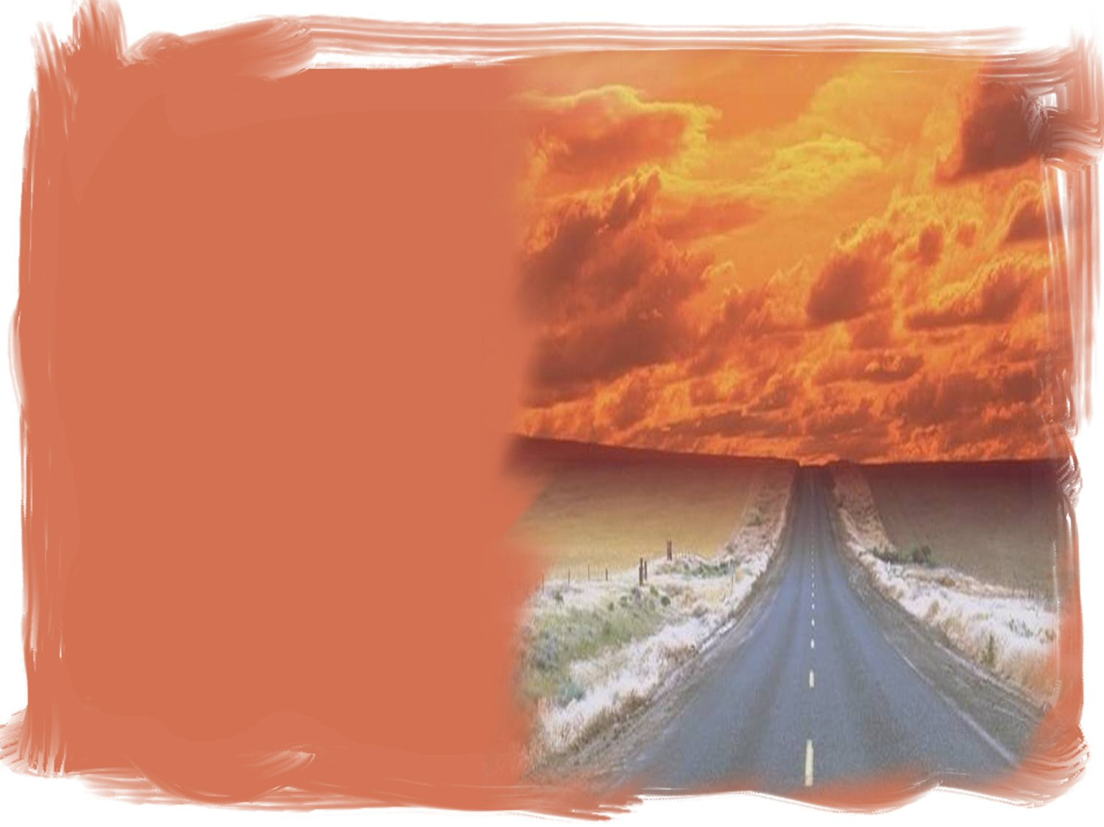
O povo de Deus na profecia
Ao sair da grande babilônia, com quem devem unir-se os sinceros?
“Aqui está a perseverança dos santos, os que guardam os mandamentos de Deus e a fé em Jesus.”
Apocalipse 14:12

Slide 41
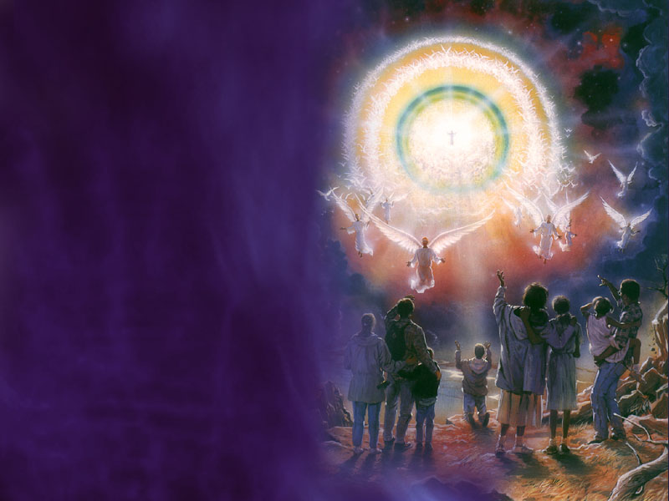
Que sucederá quando terminar a pregação da mensagem dos três anjos?
“Olhei, e eis uma nuvem branca, e sentado sobre a nuvem um semelhante a filho de homem, tendo na cabeça uma coroa de ouro e na mão uma foice afiada.”
Apocalipse 14:14

Slide 42
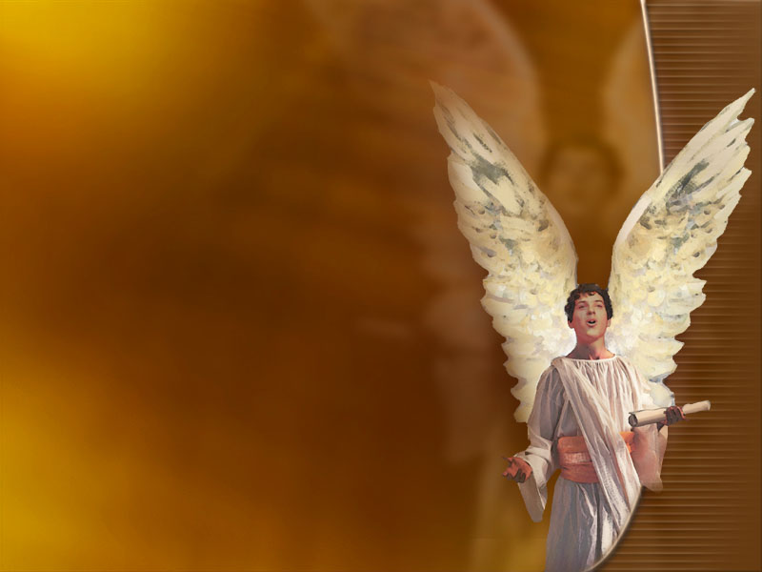
“Outro anjo saiu do santuário, gritando em grande voz para aquele que se achava assentado sobre a nuvem: Toma a tua foice e ceifa, pois chegou a hora de ceifar, visto que a seara da terra já amadureceu!
Apocalipse 14:15

Slide 43
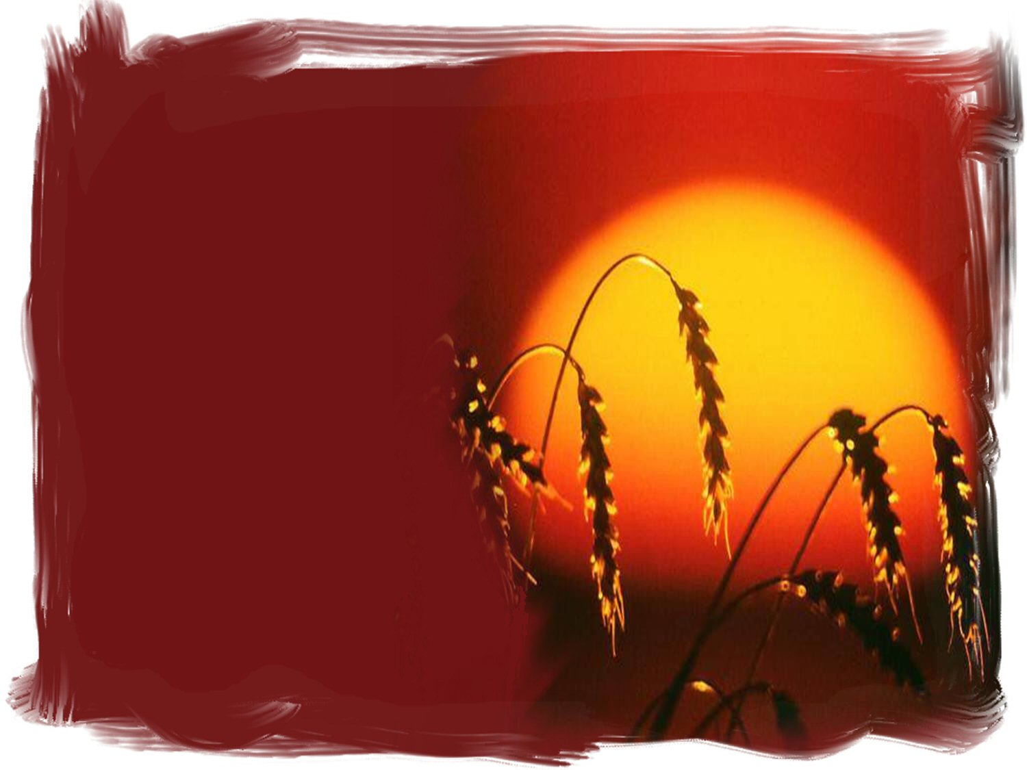
“E aquele que estava sentado sobre a nuvem passou a sua foice sobre a terra, e a terra foi ceifada”
Apocalipse 14:16

Slide 44
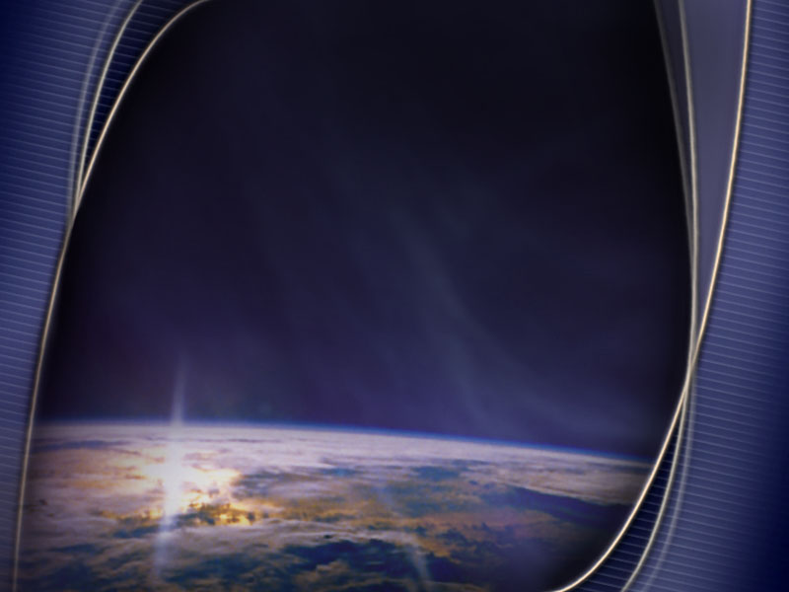
“E será pregado este evangelho do reino por todo mundo, para testemunho a todas as nações. Então virá o fim.”
Mateus 24:14

Slide 45
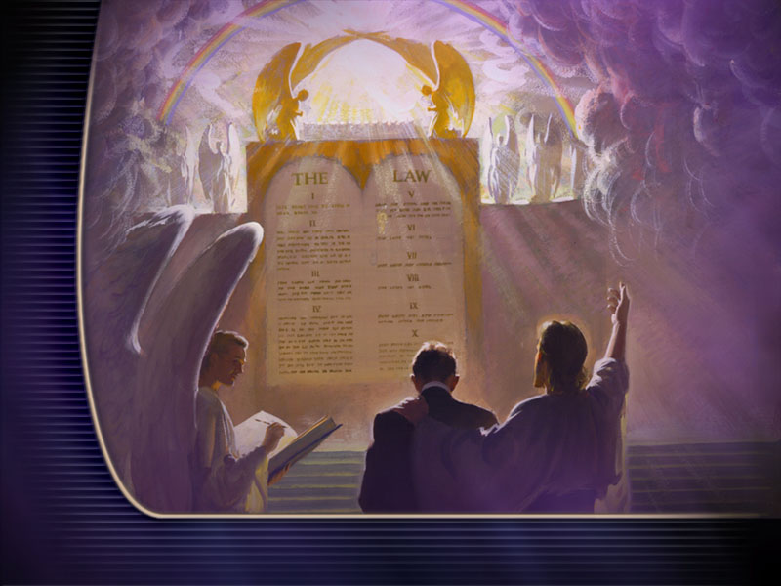
“E disse-lhes: Ide por todo o mundo e pregai o evangelho a toda criatura. Quem crer e for batizado será salvo; quem, porém, não crer será condenado.”
Marcos 16:15 e 16

